Slide 1
ОТЧЕТ ОБ ИСПОЛНЕНИИ БЮДЖЕТА ГОРОДСКОГО ОКРУГА ЗАТО п. ГОРНЫЙ за 2020 год

Slide 2
Уважаемый Виктор Андреевич! От всего нашего коллектива хотим поздравить Вас с днем рождения! Пусть Вас всегда сопровождают по жизни успех, здоровье и счастье в личной жизни. Пусть Вас никогда не перестают ценить и уважать, а будут лишь брать пример с такого мудрого мужчины. Оставайтесь таким же терпеливым, отважным, справедливым. И пусть Вас любят, ценят, уважают, благодарят за всё и всегда понимают.

Slide 3
Комитет по финансам администрации ЗАТО п. Горный
15 июля 2021 года

Slide 4
Уважаемые жители городского округа ЗАТО п. Горный!
Представляем вашему вниманию Отчет об исполнении бюджета городского округа ЗАТО п. Горный за 2020 год (далее – Отчет)
«Отчет» предназначен для жителей, чтобы осветить основные характеристики бюджета городского округа ЗАТО п. Горный (далее – местный бюджет) и результаты его исполнения за период 2020 года.
Надеемся, что представление местного бюджета в понятной для жителей форме повысит уровень общественного участия граждан в бюджетном процессе муниципального образования.
15 июля 2021 года Комитет по финансам администрации ЗАТО п. Горный

Slide 5
Основные показатели
Бюджет городского округа ЗАТО п. Горный на 2020 год и плановый период 2021 и 2022 годов утвержден решением Думы городского округа ЗАТО п. Горный от 18 декабря 2019 года № 40. Исполнение в 2020 году составило: по доходам – 253 934,3 тыс. руб., по расходам – 249 321,78 тыс. руб.
Изменения в решение о бюджете муниципального образования за прошедший период вносились семь раз.
Плановые показатели в 2020 году составили: по доходам – 254 373,0 тыс. руб., по расходам – 256 315,8 тыс. руб.
Дефицит бюджета по итогам исполнения составил 1 910,07 тыс. рублей.
За 2020 год в местный бюджет поступило доходов в сумме 253 934,3 тыс. руб., что составляет 99,8% от годовых плановых показателей.
Расходная часть местного бюджета за 2020 год исполнена в сумме 249 321,78 тыс. руб., что составляет 97,3% от плановых показателей.

Slide 6
1. Налоговые доходы
Налоговые доходы местного бюджета состоят из следующих поступлений:
налог на доходы физических лиц
налоги на товары (работы, услуги), реализуемые на территории Российской Федерации (акцизы)
налоги на совокупный доход (единый налог на вмененный доход для отдельных видов деятельности)
налоги на имущество (налог на имущество физических лиц, земельный налог)
государственная пошлина

Slide 7
Поступление налоговых доходов тыс. рублей
Наименование показателя | План | Факт | % исполнения | Удельный вес, %
Налоги на прибыль, доходы (НДФЛ) | 53 412,8 | 55 328,05 | 103,6 | 97,399
Налоги на товары (работы, услуги) | 355,09 | 348,58 | 98,1 | 0,6
Налоги на совокупный доход | 1 192,4 | 1 078,12 | 90,4 | 1,9
Налог на имущество | 68,0 | 74,69 | 109,8 | 0,1
Государственная пошлина | 0,3 | 0,68 | 228,2 | 0,001
ВСЕГО | 55 028,59 | 56 830,12 | 103,3 | 100

Slide 8
Распределение налоговых доходов

Slide 9
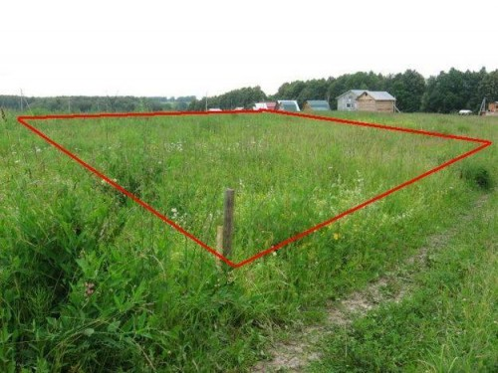
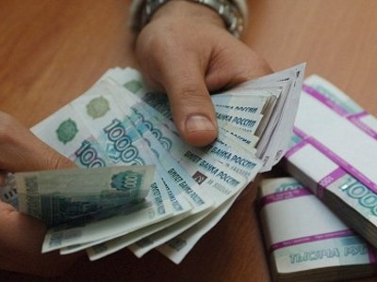
2. Неналоговые доходы
Неналоговые доходы местного бюджета состоят из следующих поступлений:
доходы от использования имущества находящегося в муниципальной собственности (арендная плата за (от) сдачи в аренду муниципального имущества)
платежи при пользовании природными ресурсами
доходы от оказания платных услуг, компенсации затрат
штрафы, санкции и возмещение ущерба

Slide 10
Поступление неналоговых доходов тыс. рублей
Наименование показателя | План | Факт | % исполнения | Удельный вес, %
Доходы от исполнения имущества, находящегося в муниципальной собственности | 3 250,0 | 3 208,08 | 98,7 | 85,7
Платежи при пользовании природными ресурсами | 4,2 | 3,99 | 94,9 | 0,1
Доходы от оказания платных услуг (работ), компенсация затрат | 478,0 | 345,62 | 72,3 | 9,2
Штрафы, санкции, возмещение ущерба | 183,3 | 187,66 | 102,4 | 5,0
ВСЕГО | 3 915,5 | 3 745,35 | 105,2 | 100

Slide 11
Распределение неналоговых доходов

Slide 12
Наименьший процент исполнения сложился по доходам от оказания платных услуг (работ), компенсации затрат – 72,93%. Наилучшие показатели по исполнению доходной базы местного бюджета сложились по налогу на имущество (109,85% от годового плана), налога на доходы физических лиц (103,59% от годового плана).
Анализ исполнения плана по налоговым и неналоговым доходам местного бюджета за 2020 год

Slide 13
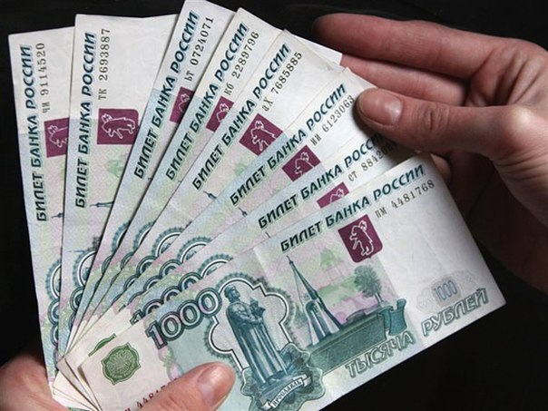
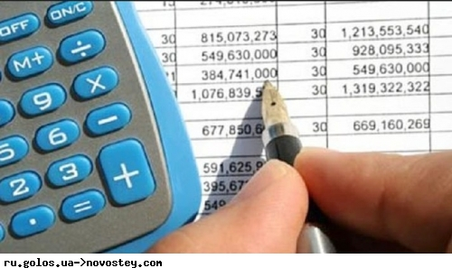
3. Безвозмездные поступления
Доходы бюджета муниципального образования от безвозмездных поступлений состоят из следующих поступлений:
дотации (на выравнивание бюджетной обеспеченности, на поддержку мер по обеспечению сбалансированности бюджетов)
дотации бюджетам городских округов, связанные с особым режимом безопасности функционирования закрытых административно-территориальных образований
субвенции бюджетам субъектов Российской Федерации и муниципальных учреждений
субсидии бюджетам городских округов
иных межбюджетных трансфертов

Slide 14
Доходы от безвозмездных поступлений
Наименование показателя | План, тыс. руб. | Факт, тыс. руб. | % исполнения | Удельный вес, %
Дотации бюджетам бюджетной системы Российской Федерации | 59 111,0 | 59 111,0 | 100 | 30,6
- дотации на выравнивание бюджетной обеспеченности | 28 370,0 | 28 370,0 | 100 | 14,7
- дотации бюджетам городских округов, связанные с особым режимом безопасности функционирования ЗАТО | 30 741,0 | 30 741,0 | 100 | 15,9
Субвенции бюджетам бюджетной системы | 109 730,5 | 109 672,95 | 99,95 | 56,7
- субвенции на осуществление первичного воинского учета | 347,6 | 347,6 | 100 | 0,2
- субвенции бюджетам субъектов Российской Федерации и муниципальных учреждений | 109 382,9 | 109 325,35 | 99,94 | 56,5
Субсидии бюджетам городских округов | 14 255,3 | 12 482,16 | 87,56 | 6,5
Иные межбюджетные трансферты, передаваемые бюджету городского округа | 12 332,1 | 12 092,71 | 98,05 | 6,2
Возврат остатков субсидий, субвенций и иных межбюджетных трансфертов, имеющих целевое значение | 0,00 | - 297,71 | 0,0 | -
ВСЕГО | 195 428,9 | 193 358,82 | 98,94 | 100,00

Slide 15
Распределение безвозмездных поступлений

Slide 16
Анализ поступления доходов в местный бюджет за 2020 год

Slide 17
4. Расходы

Slide 18
Осуществление расходов по разделам и подразделам
 | Наименование показателя | План, тыс. руб. | Факт, тыс. руб. | % исполнения | Удельный вес, %
1 | 2 | 3 | 4 | 5 | 6
0102 | Содержание главы ЗАТО п. Горный | 1 521,3 | 1 514,3 | 99,5 | 0,62
0104 | Расходы на содержание администрации городского округа ЗАТО п. Горный | 13 294,56 | 12 647,61 | 95,1 | 5,07
0106 | Обеспечение деятельности финансового органа и органа (финансово-бюджетного) надзора | 5 046,76 | 4 918,7 | 97,5 | 1,97
0111 | Резервный фонд | 500,0 | 0 | - | -
0113 | Другие общегосударственные вопросы по выполнению обязательств городского округа ЗАТО п. Горный | 4 806,5 | 4 038,8 | 84 | 1,62
0203 | Национальная оборона (осуществление первичного воинского учета) | 347,6 | 347,6 | 100,0 | 0,13
0300 | Национальная безопасность и правоохранительная деятельность (гражданская оборона, ЕДДС) | 5 095,46 | 4 692,52 | 92,1 | 1,88

Slide 19
Осуществление расходов по разделам и подразделам (продолжение)
 | Наименование показателя | План, тыс. руб. | Факт, тыс. руб. | % исполнения | Удельный вес, %
1 | 2 | 3 | 4 | 5 | 6
0409 | Дорожное хозяйство (дорожный фонд) | 5 695,66 | 5 452,54 | 95,7 | 2,19
0503 | Благоустройство | 11 153,58 | 11 153,58 | 100 | 4,47
0505 | Другие вопросы в области жилищно-коммунального хозяйства (уличное освещение, формирование комфортной городской среды и пр.) | 4 074,33 | 3 464,8 | 85 | 1,39
0700 | Образование (обеспечение деятельности начального общего, основного общего, среднего общего и дополнительного образования) | 198 668,97 | 195 461,71 | 98,4 | 78,4
1000 | Социальная политика (пенсионное обеспечение и иные выплаты населению) | 2 769,58 | 2 688,2 | 97,1 | 1,08
1100 | Физическая культура и спорт | 3 341,48 | 2 941,43 | 88 | 1,18
Всего |  | 256 315,78 | 249 321,79 | 97,3 | 100,0

Slide 20
Распределение расходов по разделам и подразделам за 2020 год

Slide 21
Сведения об исполнении целевых программ за 2020 год
Наименование муниципальной программы городского округа ЗАТО п. Горный | План, рублей | Факт, рублей | Процент исполнения
Противодействие коррупции в городском округе ЗАТО п. Горный на 2018-2023 годы | 10 000,00 | 10 000,00 | 100
Программа комплексного социально-экономического развития городского округа ЗАТО п. Горный на 2018-2022 годы в области территориальное планирование | 27 757,37 | 27 757,37 | 100
Построение и развитие аппаратно-программного комплекса «Безопасный город» на территории городского округа ЗАТО п. Горный на 2019-2023 годы | 413 332,33 | 413 332,33 | 100
Терроризм и экстремизм | 100 000,00 | 83 013,00 | 83
Комплексное развитие социальной инфраструктуры городского округа ЗАТО п. Горный на 2018-2034 годы, подпрограмма «Развитие образования городского округа ЗАТО п. Горный на 2019-2023 годы» (дошкольное, общее, дополнительное) в области национальной безопасности и правоохранительной деятельности | 260 764,52 | 260 684,52 | 100

Slide 22
Сведения об исполнении целевых программ
за 2020 год (продолжение)
Наименование муниципальной программы городского округа ЗАТО п. Горный | План, рублей | Факт, рублей | Процент исполнения
Формирование комфортной городской среды в городском округе ЗАТО п. Горный на 2018-2023 годы | 156 007,53 | 156 003,00 | 99,9
Программа комплексного социально-экономического развития городского округа ЗАТО п. Горный на 2018-2022 годы в области дошкольного образования | 4 800 000,00 | 4 800 000,00 | 64,5
Комплексное развитие социальной инфраструктуры городского округа ЗАТО п. Горный на 2018-2034 годы, подпрограмма «Развитие образования городского округа ЗАТО п. Горный на 2019-2023 годы» в области дошкольного образования | 30 000,00 | 29 998,50 | 99,99
Программа комплексного социально-экономического развития городского округа ЗАТО п. Горный на 2018-2022 годы в области общего образования | 8 752 242,63 | 8 752 242,63 | 100
Комплексное развитие социальной инфраструктуры городского округа ЗАТО п. Горный на 2018-2034 годы, подпрограмма «Развитие образования городского округа ЗАТО п. Горный на 2019-2023 годы» в области общего образования | 102 594,00 | 75 594,00 | 73,7

Slide 23
Наименование муниципальной программы городского округа ЗАТО п. Горный | План, рублей | Факт, рублей | Процент исполнения
Комплексное развитие социальной инфраструктуры городского округа ЗАТО п. Горный на 2018-2034 годы, подпрограмма «Доступная среда городского округа ЗАТО п. Горный на 2019-2023 годы» в области социальное обеспечения населения | 131 161,40 | 131 161,40 | 100
Комплексное развитие транспортной инфраструктуры городского округа ЗАТО п. Горный на 2019-2023 годы | 77 515,00 | 73 513,57 | 95
Комплексное развитие систем коммунальной инфраструктуры городского округа ЗАТО п. Горный на 2019-2023 годы | 1 182 924,08 | 1 181 494,90 | 99,9
Комплексное развитие социальной инфраструктуры городского округа ЗАТО п. Горный на 2018-2034 годы, подпрограмма «Развитие физической культуры и спорта в городском округе ЗАТО п. Горный на 2019-2023 годы» | 530 000,00 | 529 997,87 | 99,9
ВСЕГО | 16 574 298,86 | 16 524 793,09 | 99,7

Slide 24
Анализ исполнения плана по целевым программным расходам местного бюджета за 2020 год
В целом исполнение целевых муниципальных программ в 2020 году составило 99,7%

Slide 25
Заключение
На территории городского округа ЗАТО п. Горный расположено 6 муниципальных образовательных учреждений: МДОУ детский сад № 5, МДОУ «Детский сад № 6», МДОУ ЦРР – детский сад № 17, МОУ «СОШ № 1», МОУ «СОШ № 2», МОУ ДО ДШИ и 4 учреждения органа власти: Комитет по финансам, Контрольно-счетный орган, Дума и Администрация.
Фактическая численность работников органов местного самоуправления и муниципальных учреждений составила 354 человека, из них по органам власти 43 человека, в учреждениях образования 311 человек.
Поступление доходов в бюджет городского округа ЗАТО п. Горный за текущий год составило 99,8% от плана, что на 3,13% больше аналогичного показателя прошлого года. В основном это связано с поступлением в местный бюджет налога на доходы физических лиц.
Исполнение по расходам составило 97,3% от плана, что аналогично показателя прошлого года.
Бюджет городского округа ЗАТО п. Горный за 2020 год исполнен в соответствии с решением Думы городского округа ЗАТО п. Горный от 18.12.2019 № 40 «О бюджете городского округа ЗАТО п. Горный на 2020 год и плановый период 2021-2022 годов».

Slide 26
СПАСИБО
ЗА ВНИМАНИЕ!

